Slide 1


Slide 2
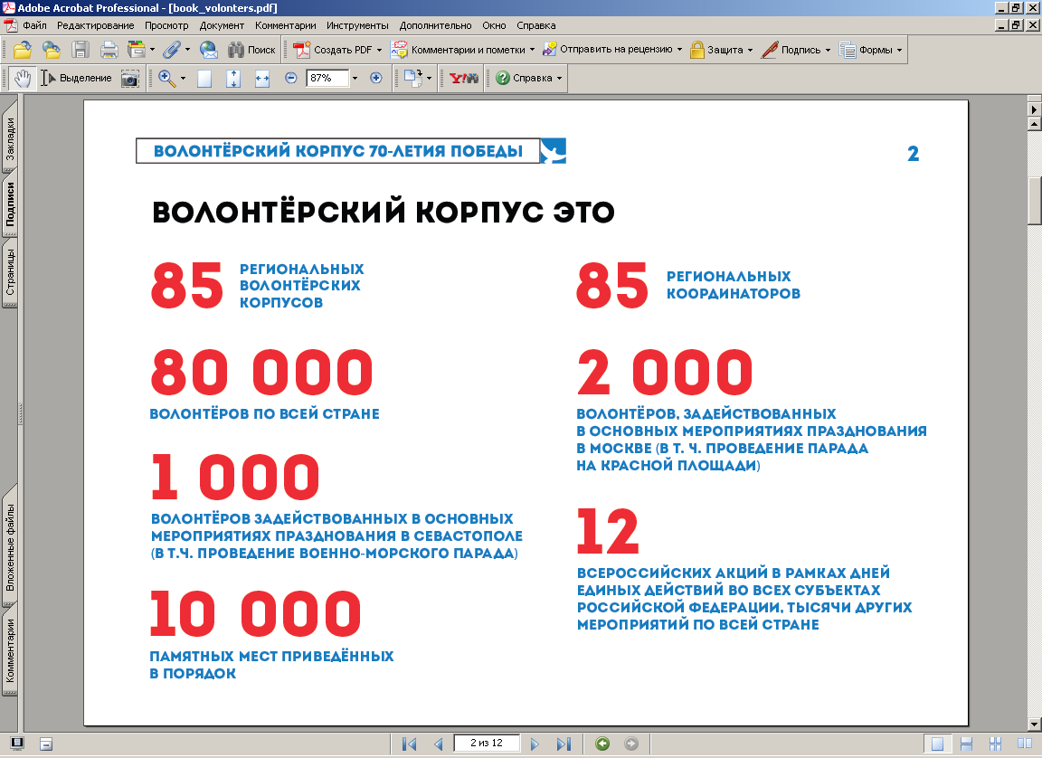

Slide 3
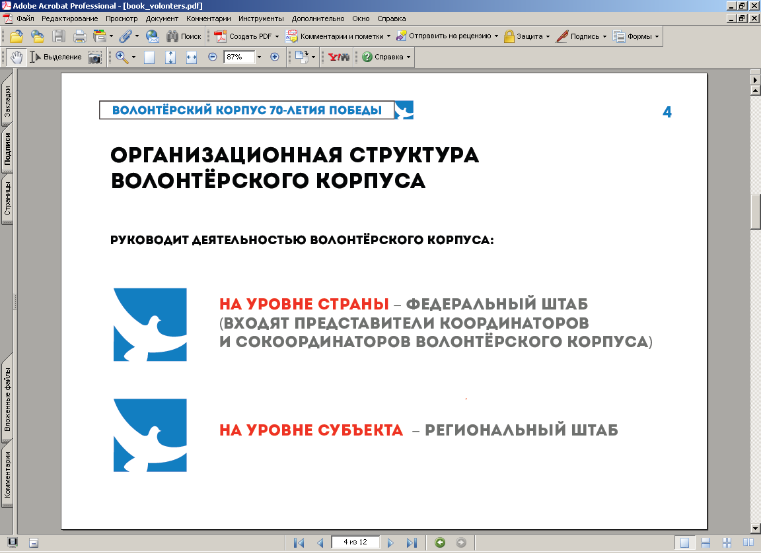
На уровне страны – Федеральный штаб
(в который входят координаторы регионов)
На уровне регионов – Региональный штаб
(в который входят координаторы муниципальных образований, высших учебных заведений и другие заинтересованные лица)
На уровне муниципальных образований – Волонтерские группы, волонтеры.

Slide 4
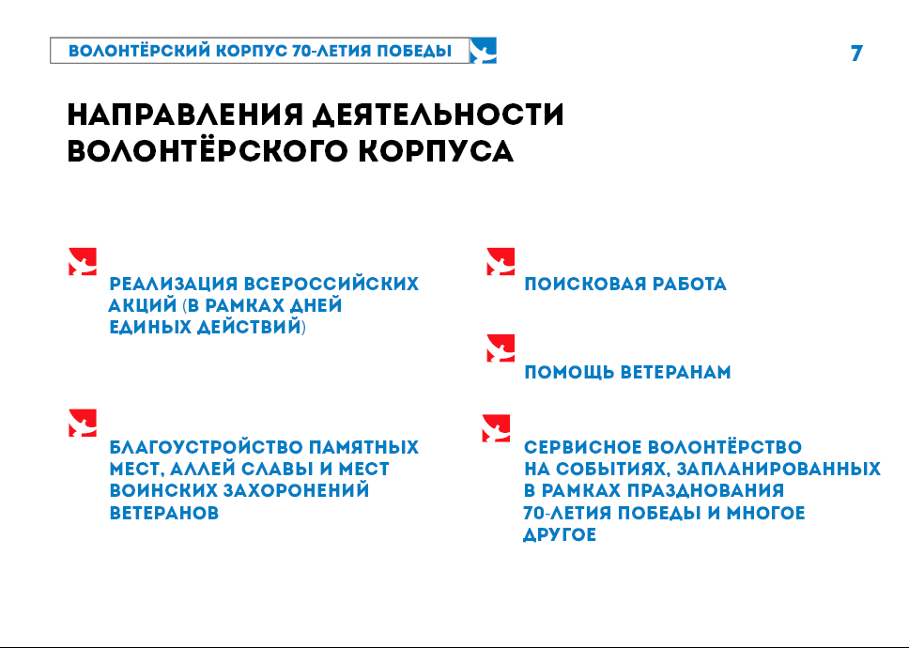

Slide 5
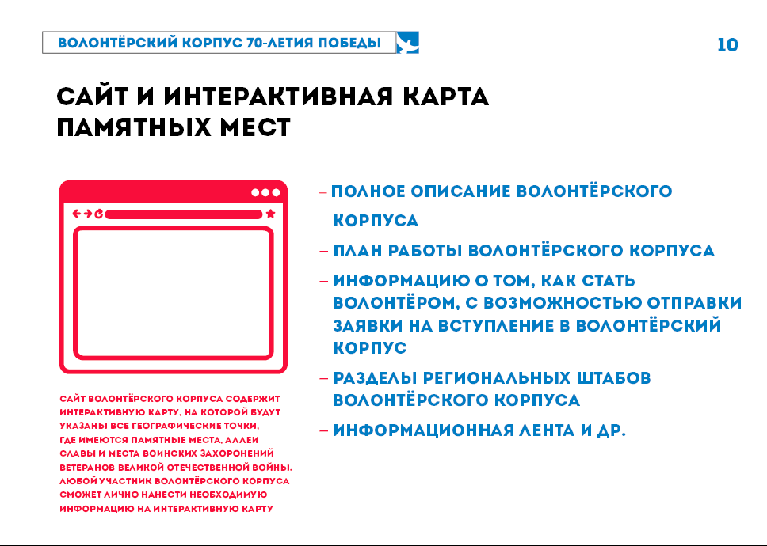

Slide 6
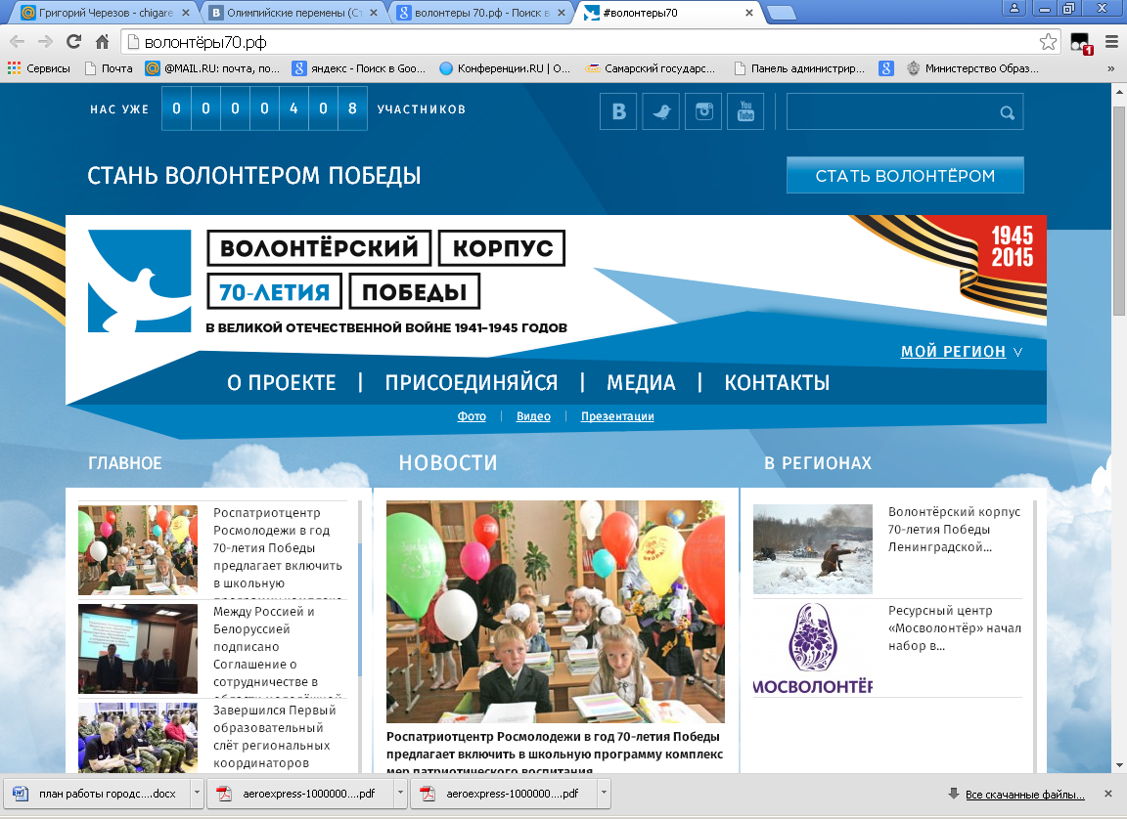

Slide 7
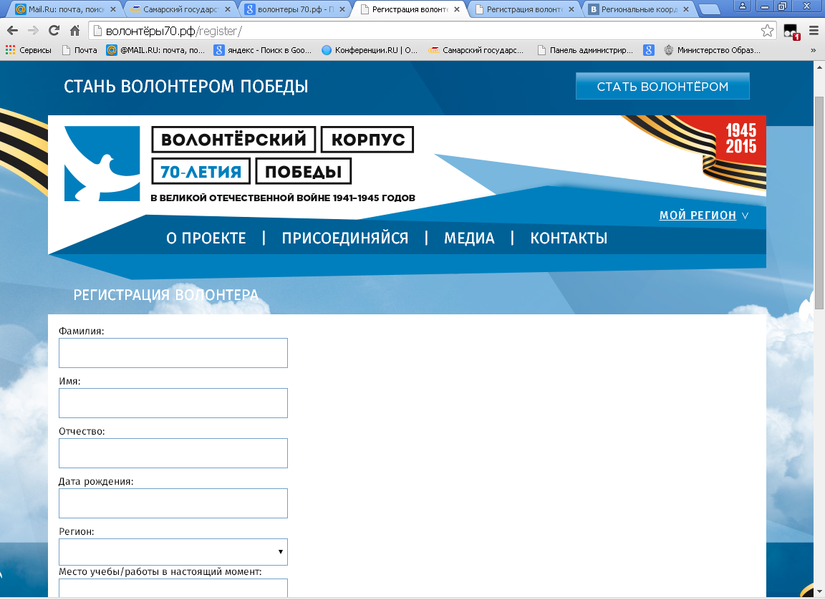
Квота на регион - 1500 волонтеров
Средняя статистика Самарской области:
37 м.р. + 13 вузов = 50 групп. Минимум от группы по 30 человек.

Slide 8
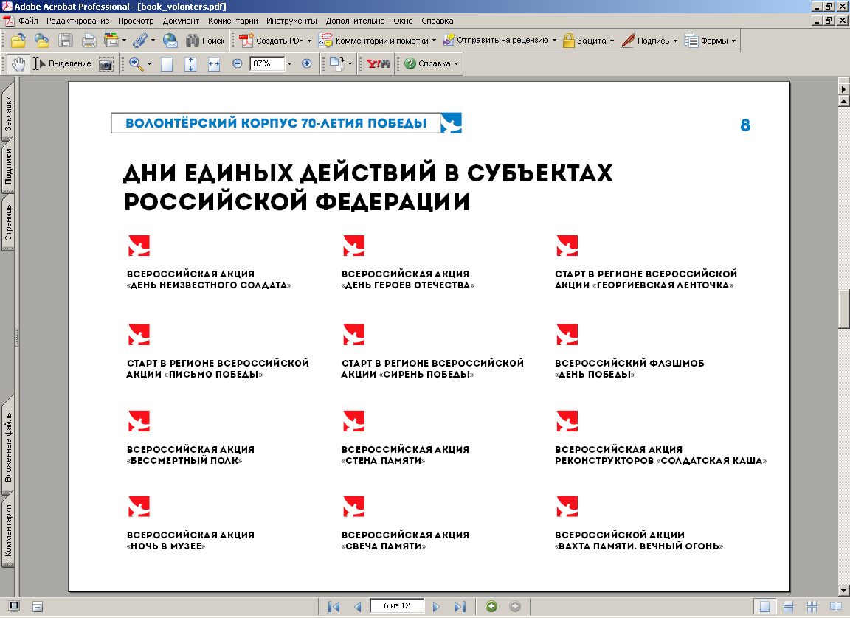

Slide 9

№ | Дата | Наименование мероприятия | Задача ВК
 | Февраль-апрель 2015 | Приглашение и вручение памятных медалей ветеранам ВОВ | Организация участия волонтеров в адресном вручении медалей
 | Апрель 2015 | Акция по благоустройству горельефа «Прощанье в память о погибших в ВОВ» | Организация и проведение акции по благоустройству горельефа
 | 22.04.2015 | Акция по благоустройству территории ГБУ СО «Тольяттинский пансионат для инвалидов и ветеранов» | Организация и проведение акции по благоустройству территории пансионат
 | 22.04.2015 | Всероссийская акция «Георгиевская ленточка» | Организация и проведение акции по единому сценарию
 | 27.04.2015 | Всероссийская акция «Письмо Победы» | Организация и проведение акции по единому сценарию
 | 01.05.2015 | Всероссийская акция «Сирень Победы» | Организация и проведение акции по единому сценарию
 | 09.05.2015 | Акция «Пост № 1» | Несение почетного торжественного караула у Стеллы У. Громовой, Памятника воинам-интернационалистам, Вечного огня на пл. Свободы
 | 09.05.2015 | Всероссийский флешмоб «День Победы» | Организация и проведение флешмоба по единому сценарию
 | 09.05.2015 | Всероссийская акция «Бессмертный полк» | Организация и проведение акции по единому сценарию
 | 09.05.2015 | Всероссийская акция «Солдатская каша» | Организация и проведение акции по единому сценарию
 | 09.05.2015 | Организация Парада Победы в г. Тольятти (пл. Свободы) | Организация участия Волонтерского корпуса в праздничных мероприятиях
 | 22.06.2015 | Всероссийская акция «Свеча Памяти» | Организация и проведение акции по единому сценарию
 | 03.12.2015 | Всероссийская акция «День неизвестного солдата 2015» | Организация и проведение акции по единому сценарию

Slide 10
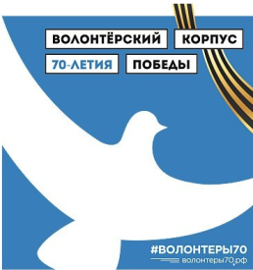
Ждем вопросов, предложений и
Желаем всем нам
продуктивной работы, душевности и внимания!
Всероссийская группа Вконтакте https://vk.com/volunteers70
Региональная группу Вконтакте https://vk.com/club82093783
Городская группу Вконтакте https://vk.com/event86721749
sg_1982@mail.ru
Тел.8(917)129-39-62
Табунов Сергей Геннадьевич

